Slide 1
Supuesto práctico 2
Odoo
Walter Martín Lopes

Slide 2
Enunciado
Documenta todo el proceso de la actividad y añádelo en formato PDF a la entrega.
El título del documento debe incluir tu nombre y apellidos.
En este ejercicio se va a configurar las actividades de venta en la instalación en la nube.
a) En el apartado Productos, crea dentro de la categoría Saleables (Vendibles o Productos a la venta) las categorías Hardware, Software y Servicios. Dentro de la categoría Software, crea la categoría Sistemas y Aplicaciones.
b) Crea una oportunidad:
La Chinata S.A. es una empresa interesada en comprar equipos portátiles. Han pedido un presupuesto de 5 unidades del modelo MacBook Pro (13-inch, M1, 2020) que tienen un PVP de 1.200€ + IVA y 5 licencias de Office 365 para Mac con un coste de 80€ + IVA. Crea los productos en su categoría, añadeles una foto y aumenta el stock inicial a 20 unidades de cada uno.
Se sabe que La Chinata tiene un presupuesto de 6.000€. Da de alta el nuevo cliente, la oportunidad y establece las próximas acciones para ganar esta oportunidad.

Slide 3
Enunciado
La persona de contacto de La Chinata es el Sr. Fernando Pizarro y se supone que se conoce la cuenta de correo profesional -se puede utilizar otra cuenta propia o la de un compañero-. El resto de los datos serán inventados respetando el formato necesario.
Registra dos llamadas en fechas distintas, envíale después una propuesta adecuada al Sr. Pizarro y planifica para dentro de una semana una reunión para cerrar el trato.
c) Añade una cita en el calendario con las siguientes características:
Nombre: Reunión del Equipo-IES.
Asistentes: Equipo de ventas Equipo-IES.
Descripción: Reunión semanal de toma de contacto.
Duración: 1h y 15 minutos.
Todos los lunes a las 09:30 en la sala de juntas, durante las próximas 12 semanas.

Slide 4
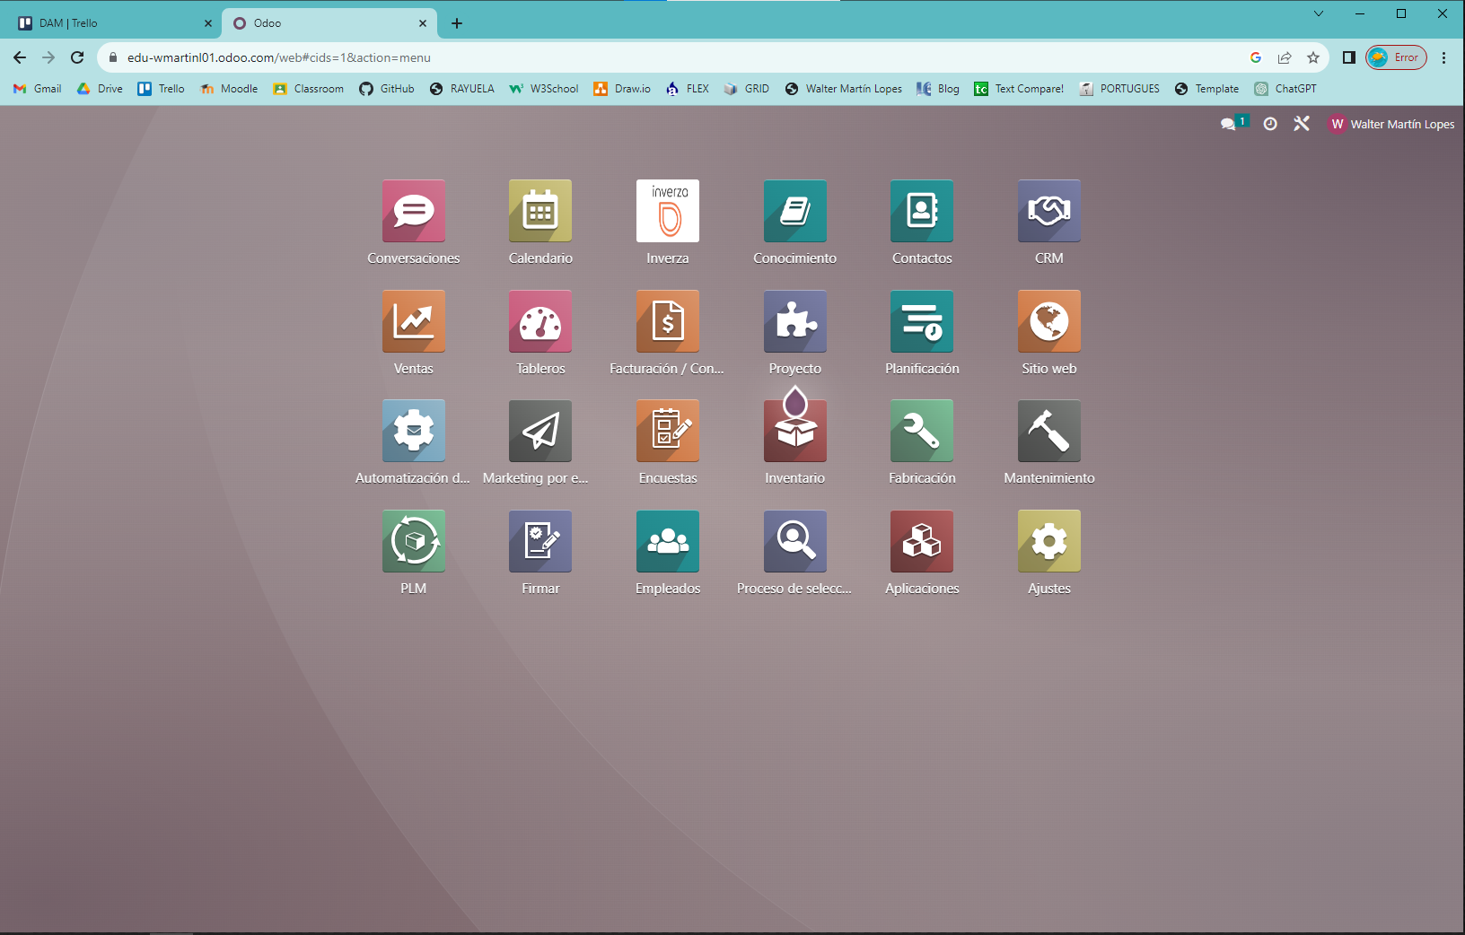
1 - Crear categorías de productos
En primer lugar entro en mi cuenta de Odoo, voy a la BD creada llamada ‘INVERZA’ , me voy al módulo de ventas para las distintas categorías de productos expuestas en el enunciado.

Slide 5
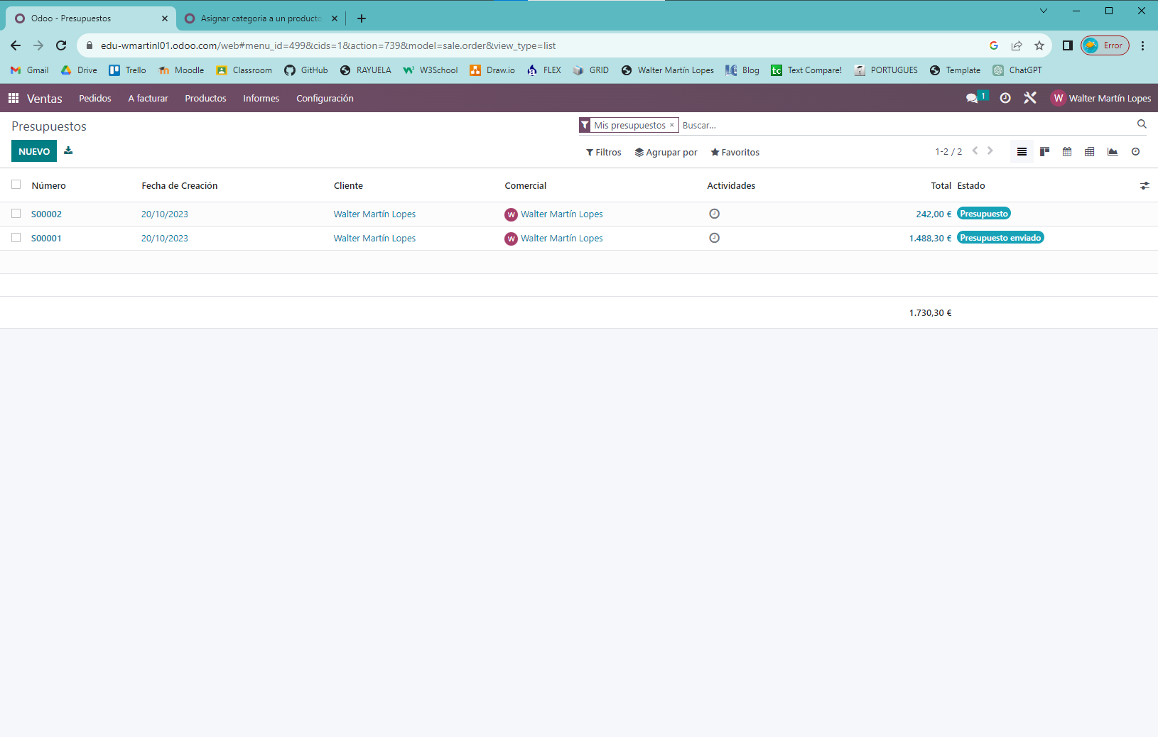
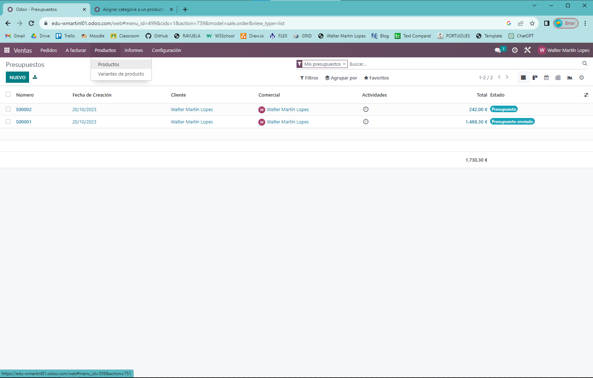
1 - Crear categorías de productos

Slide 6
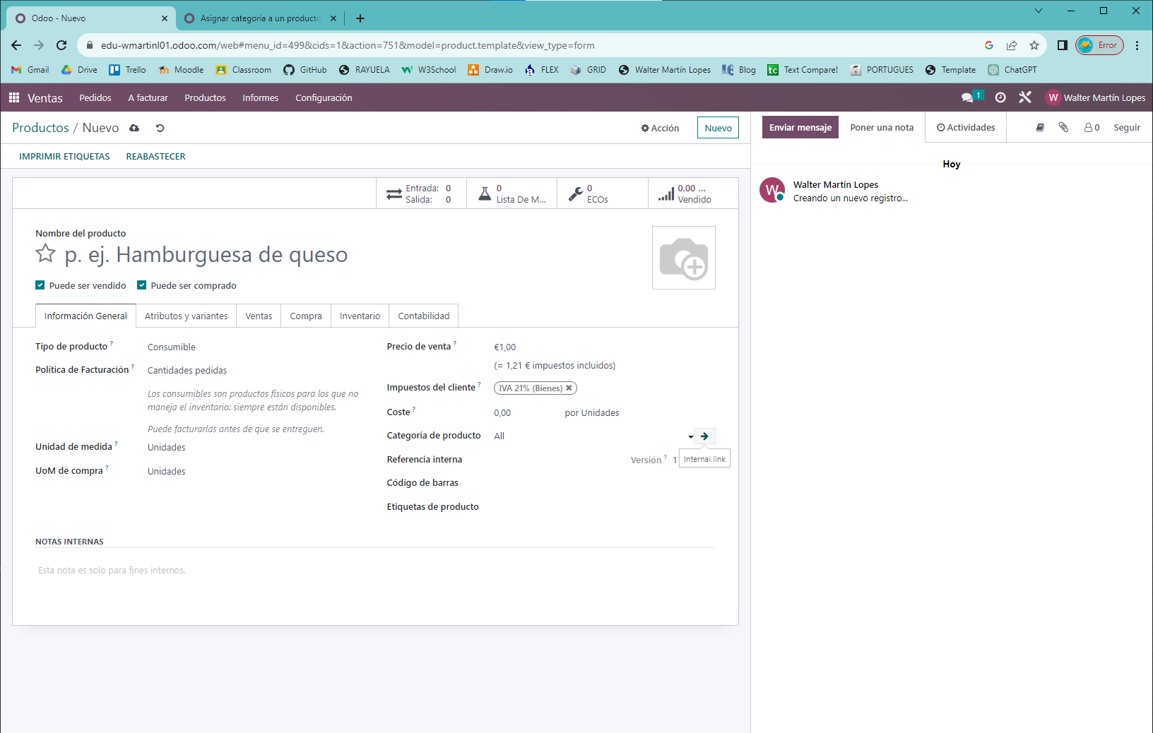
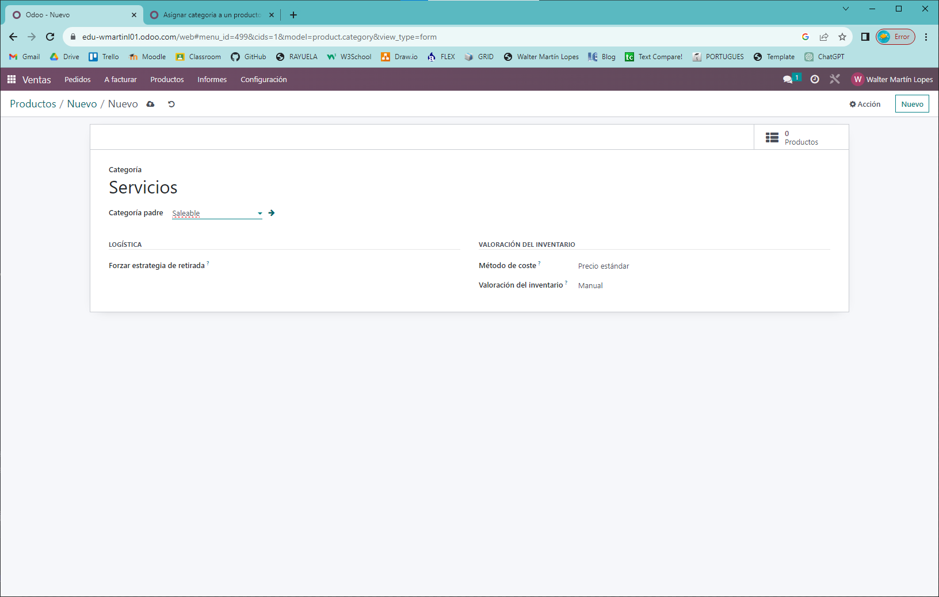
1 - Crear categorías de productos

Slide 7
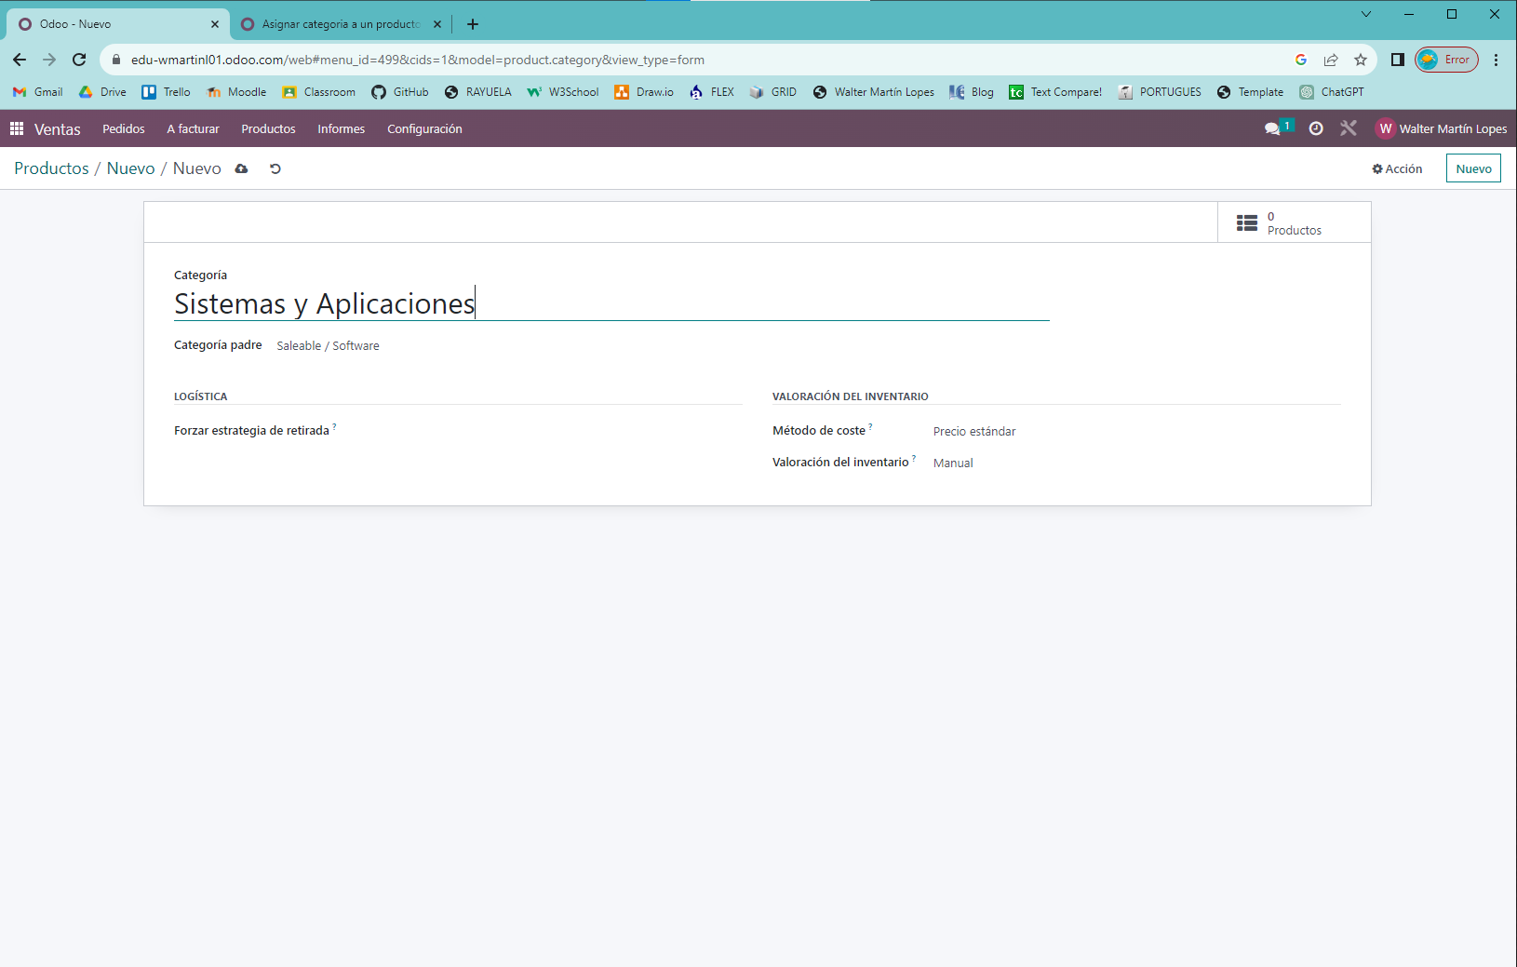
1 - Crear categorías de productos

Slide 8
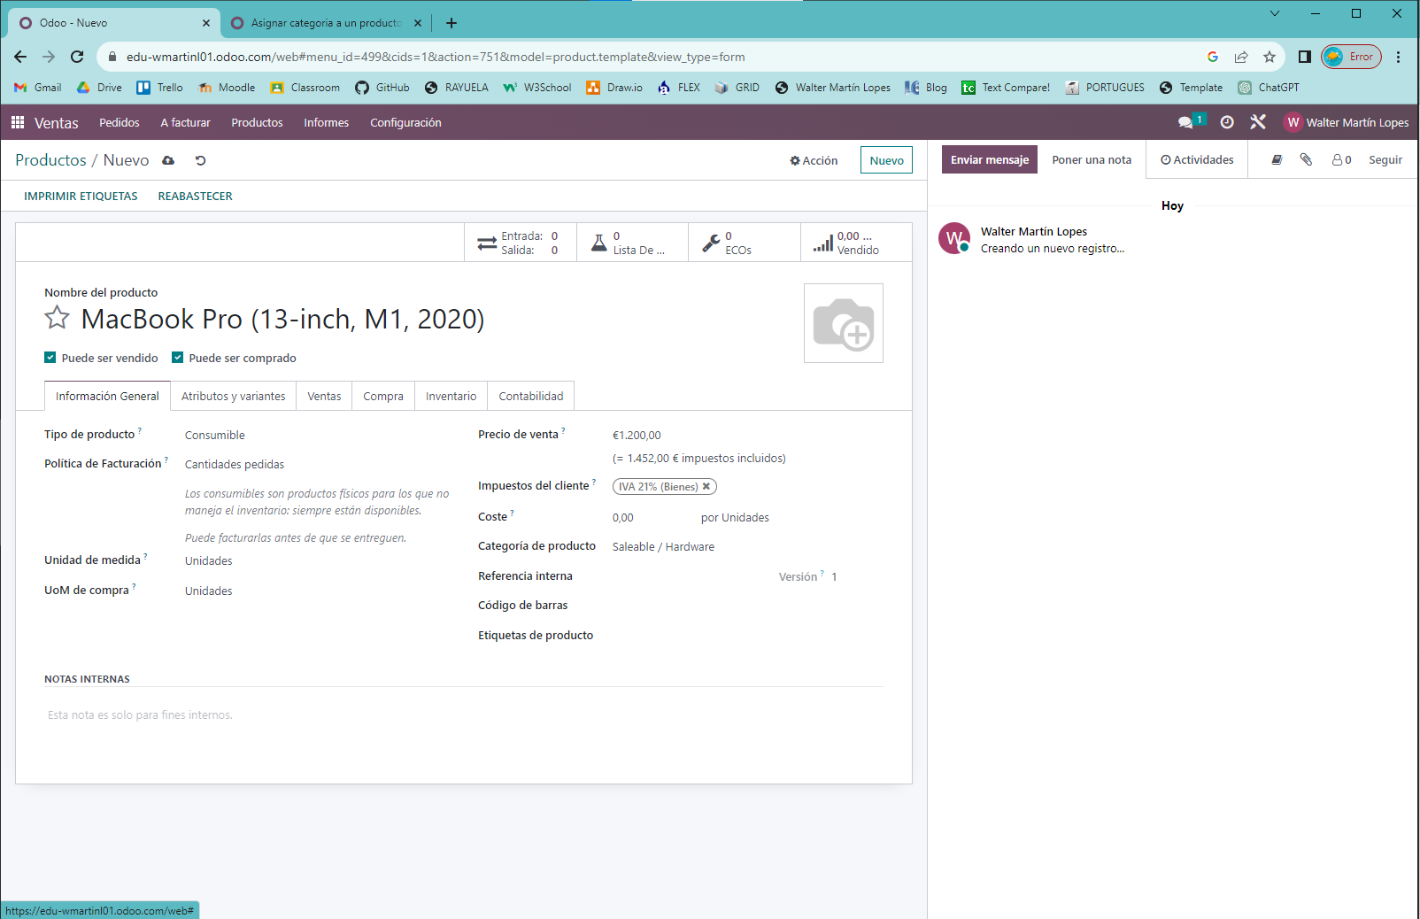
2 - Crear los productos
Seguidamente, creo los productos con las características y premisas que explica el enunciado.

Slide 9
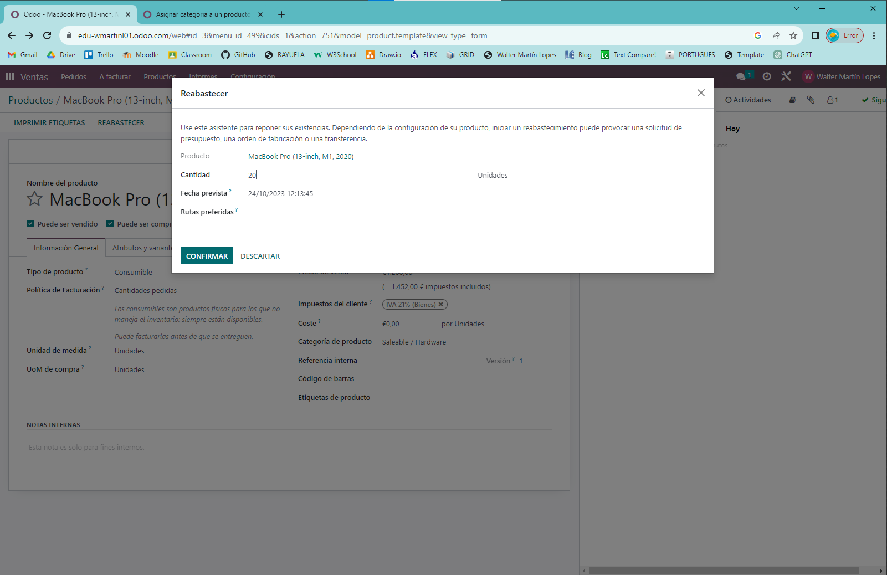
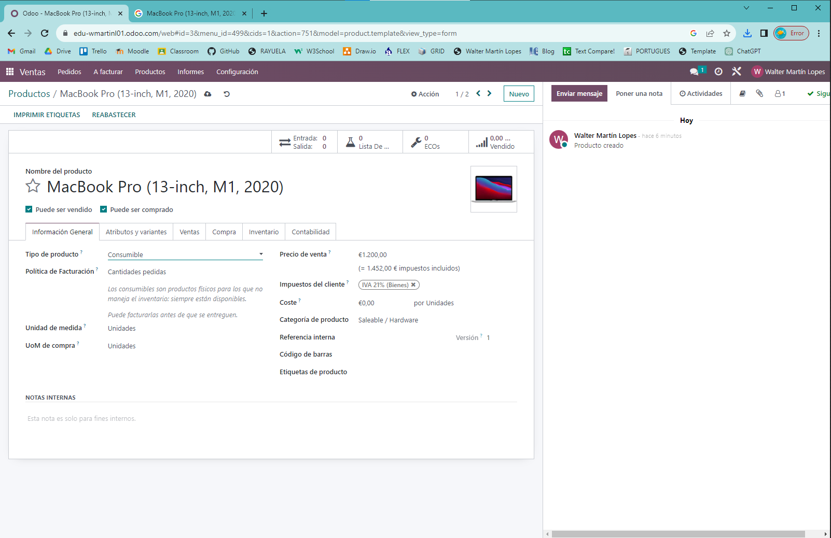
2 - Crear los productos

Slide 10
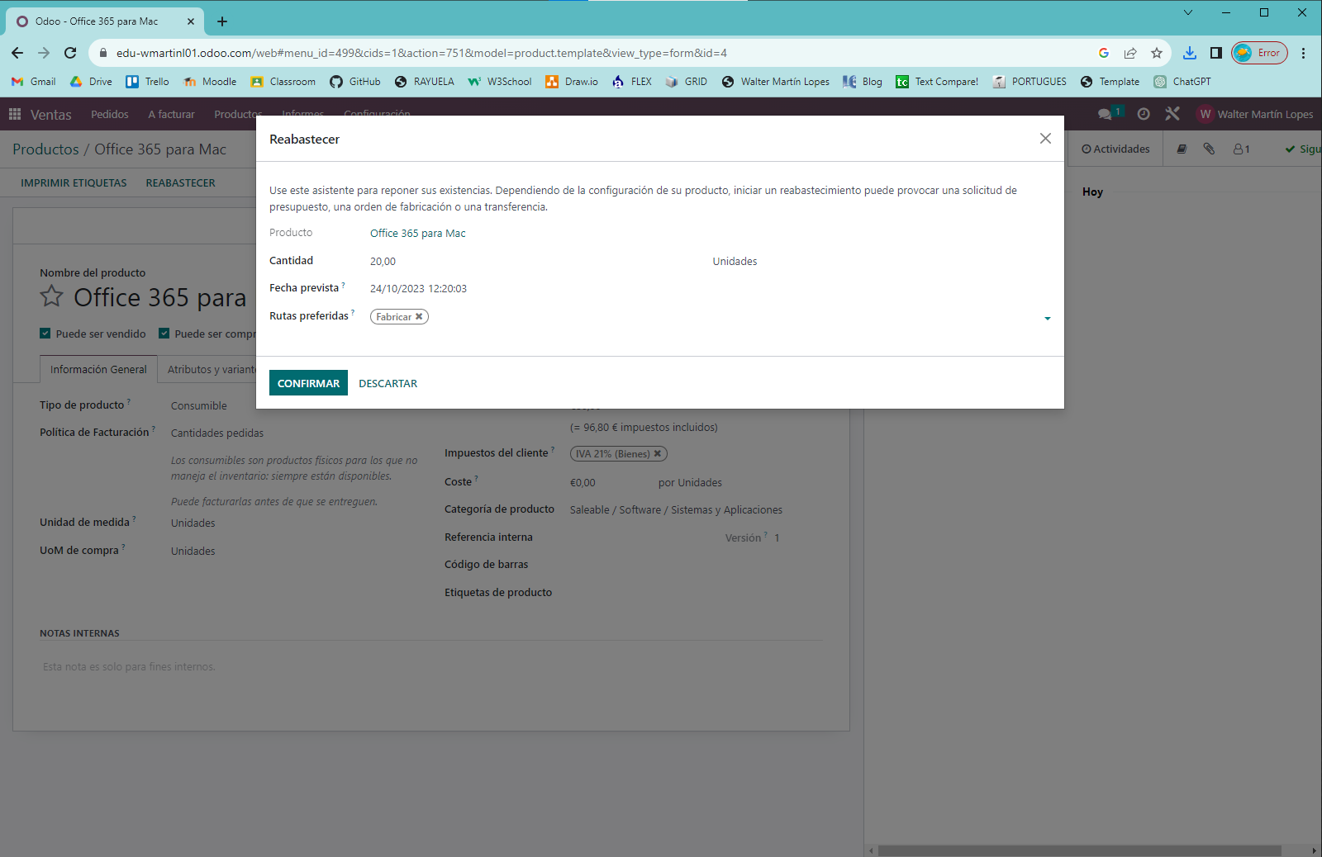
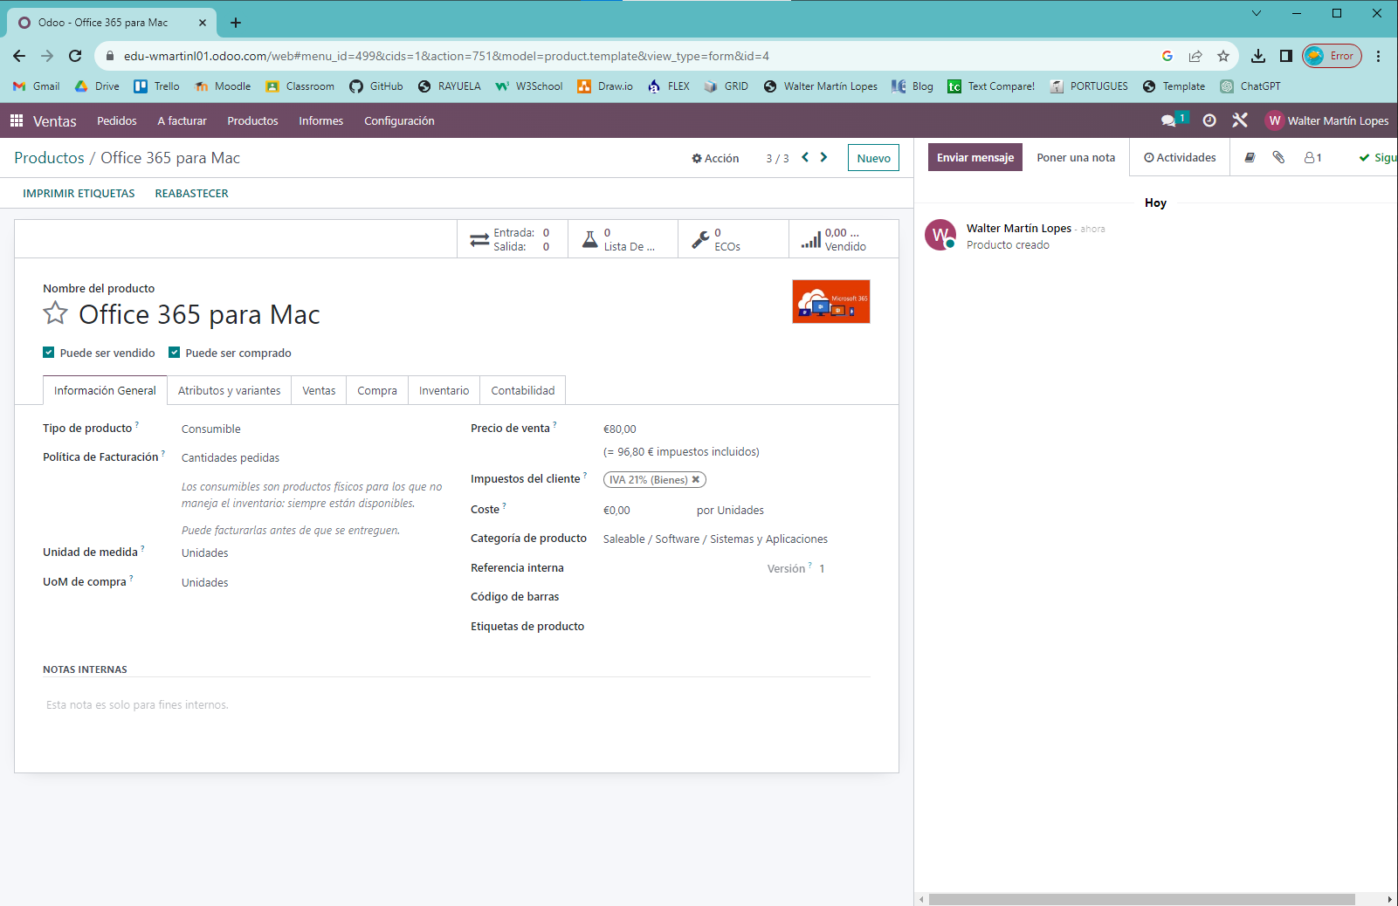
2 - Crear los productos

Slide 11
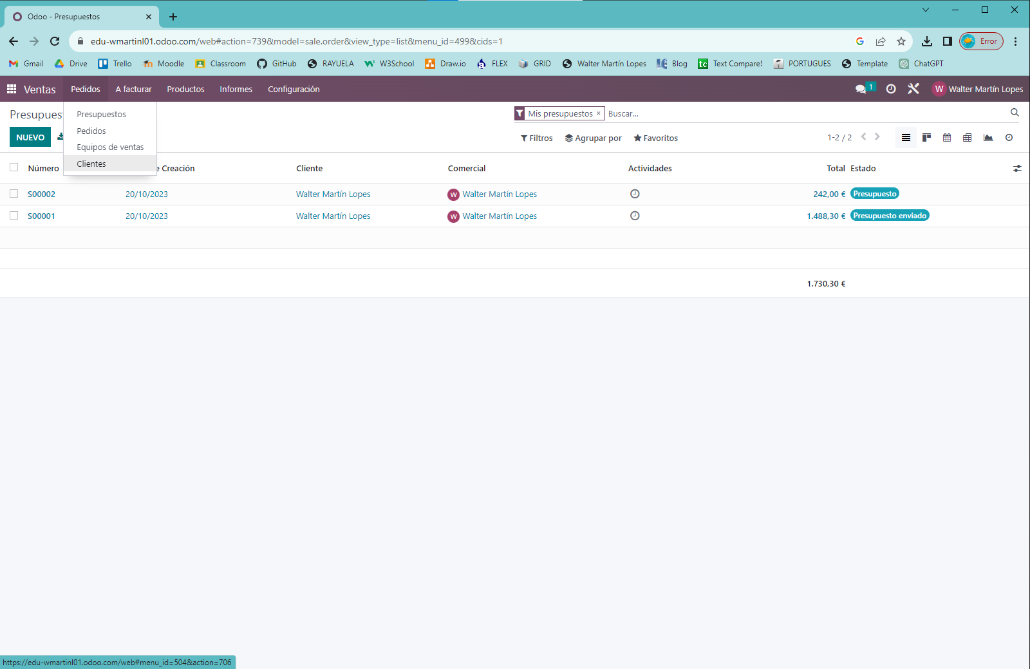
3 - Crear el cliente
A continuación creo el cliente “La Chinata S.A.” según especifica el enunciado.

Slide 12
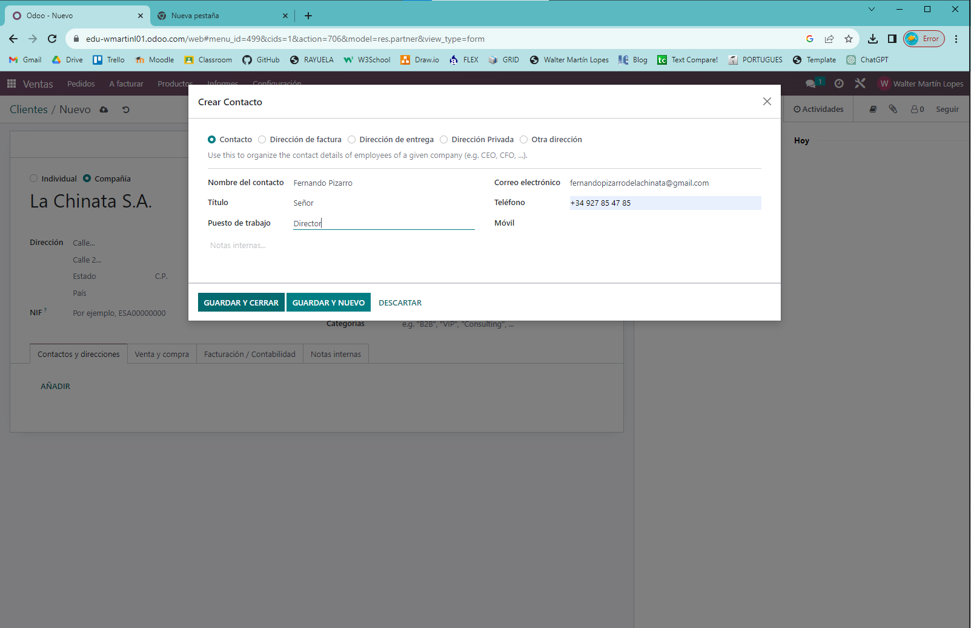
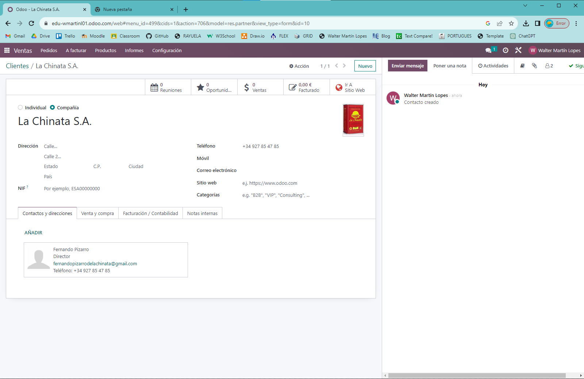
3 - Crear el cliente

Slide 13
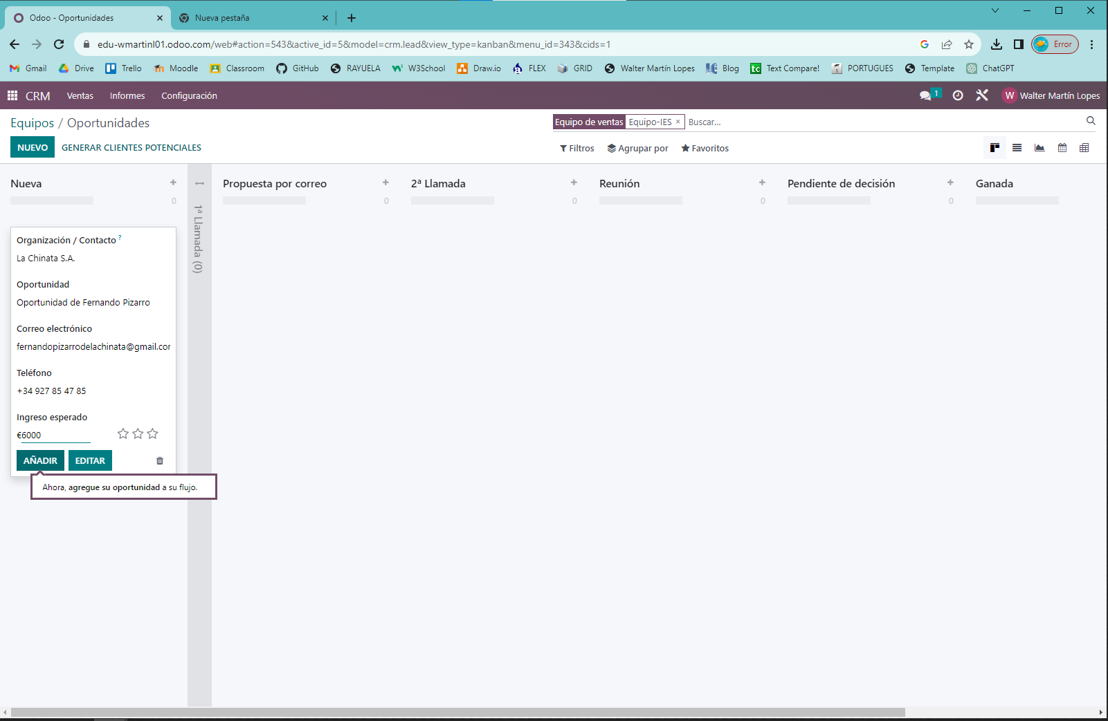
4 - Creo la oportunidad y el presupuesto
A continuación, creo el la oportunidad y el presupuesto correspondiente para el cliente “La Chinata S.A.” como se especifica en el ejercicio. Añadiendo las respectivas llamadas y la reunión.

Slide 14
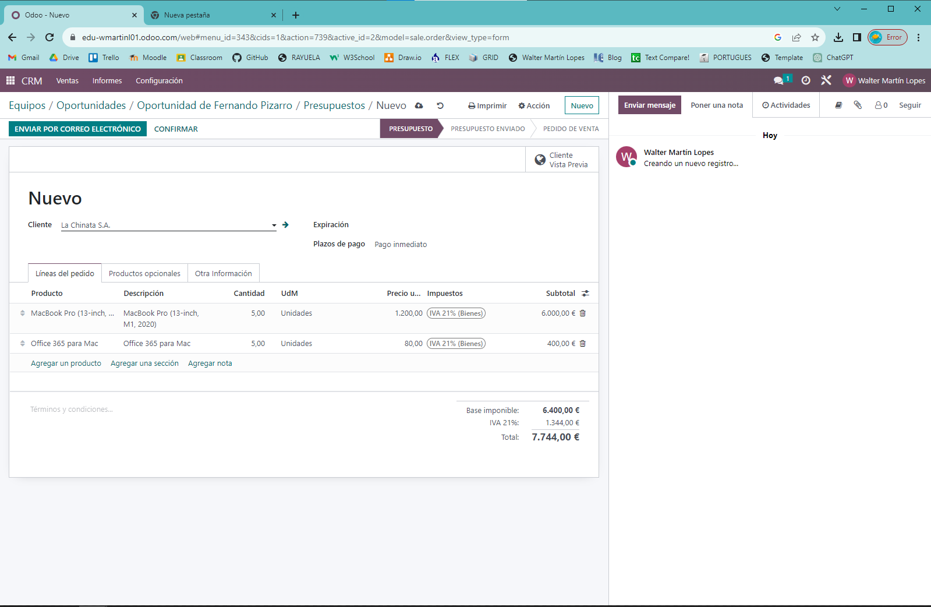
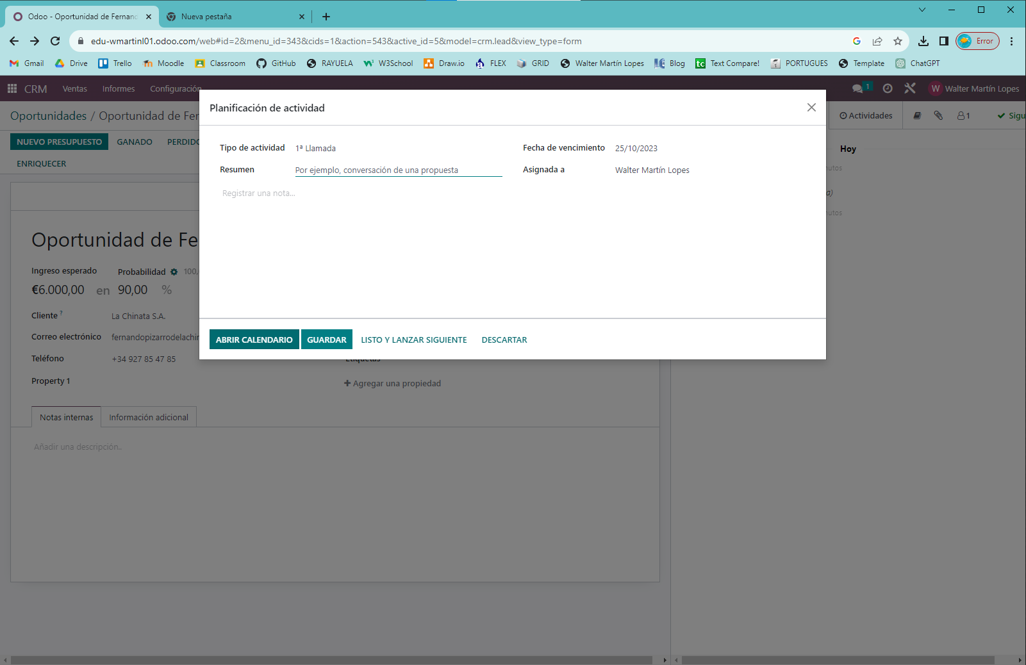
4 - Creo la oportunidad y el presupuesto

Slide 15
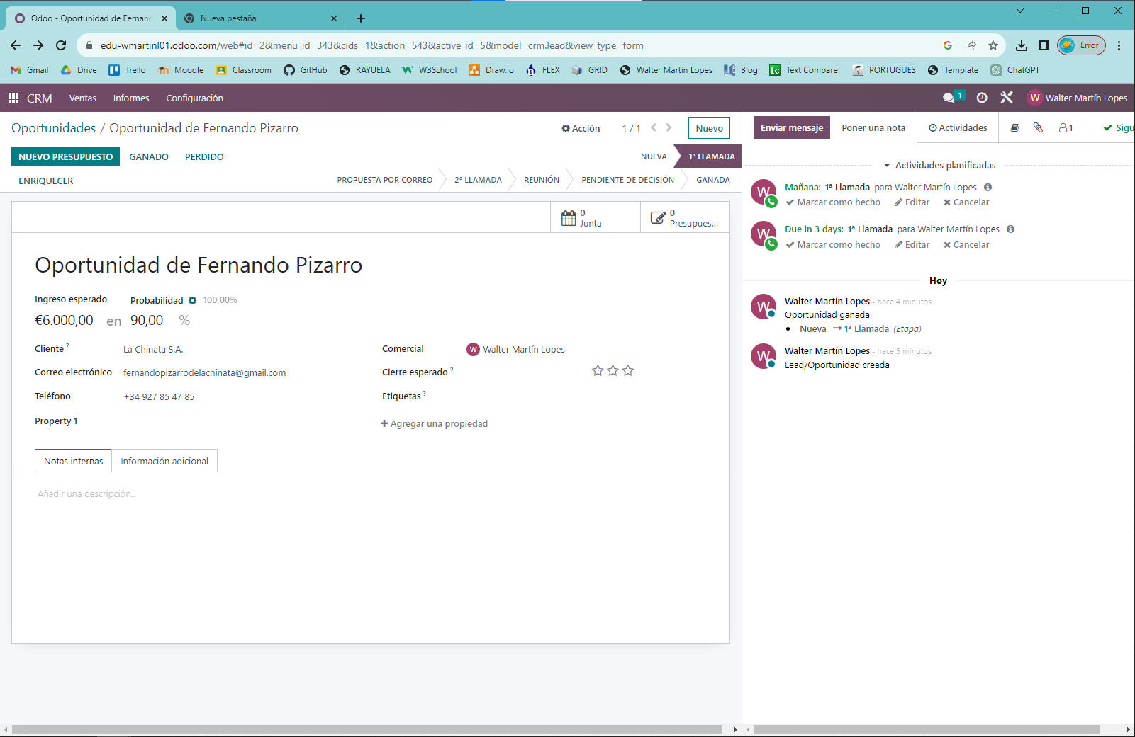
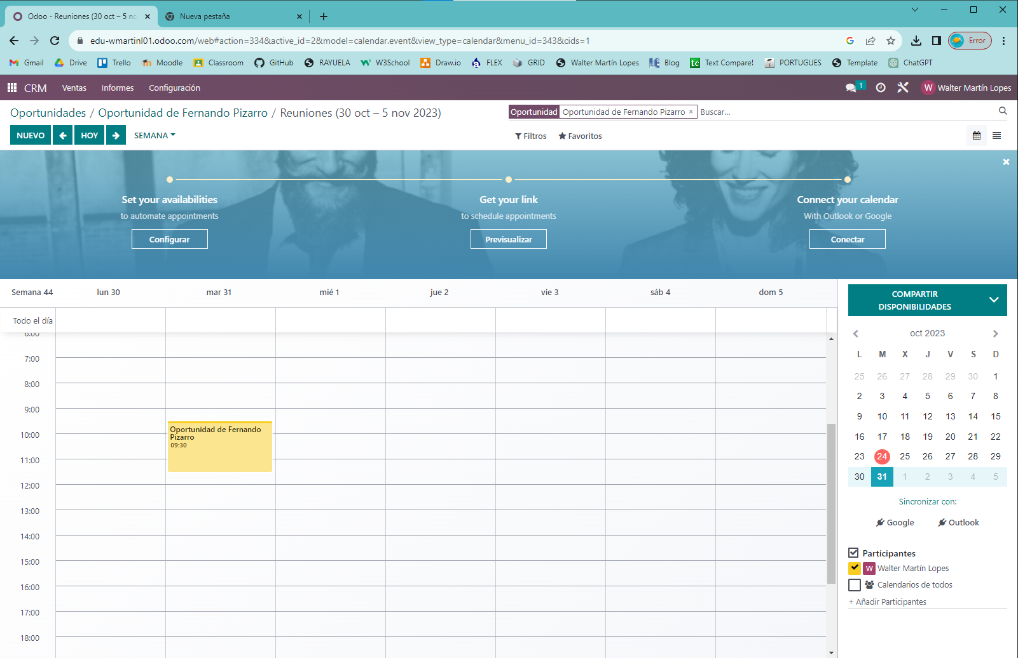
4 - Creo la oportunidad y el presupuesto

Slide 16
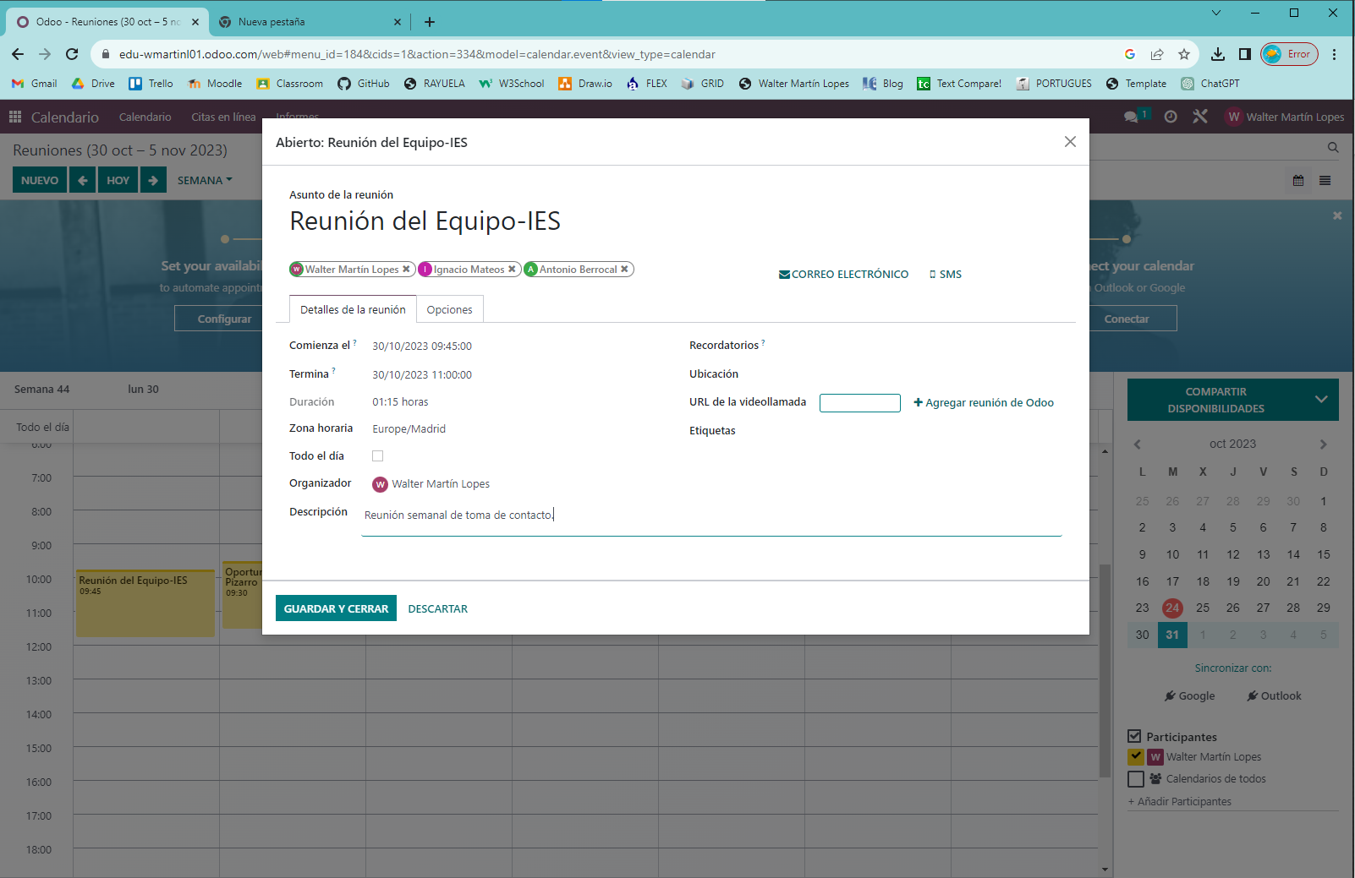
5 - Creo reunión periódica ‘Equipo-IES’
Finalmente, creo la reunión periódica del ‘Equipo-IES’ como indica el enunciado.

Slide 17
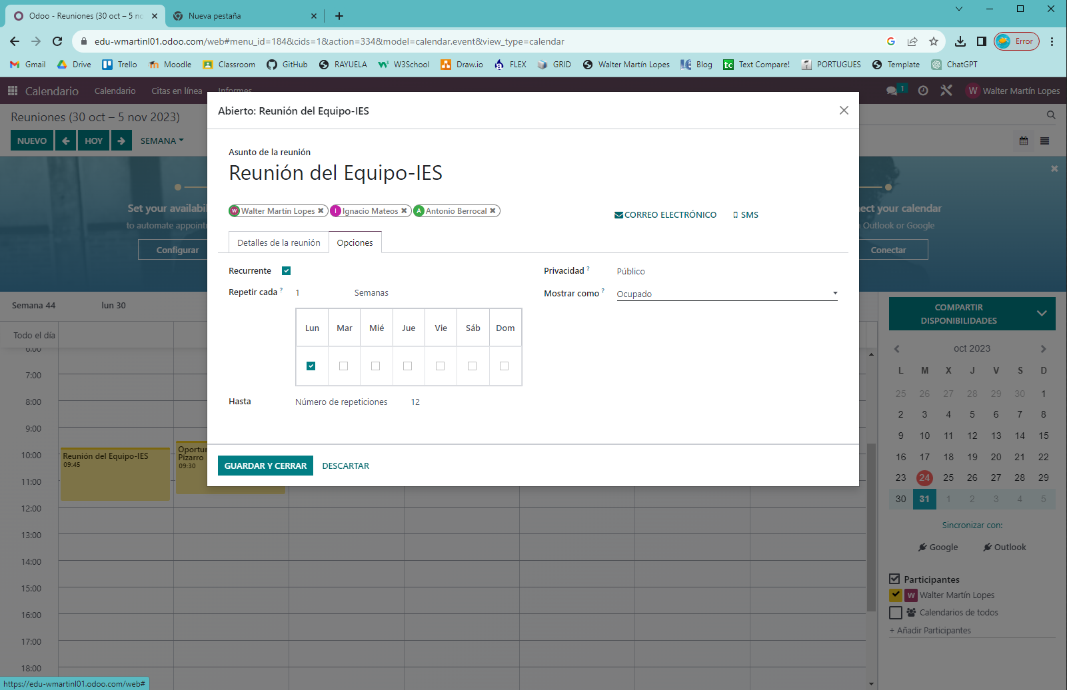
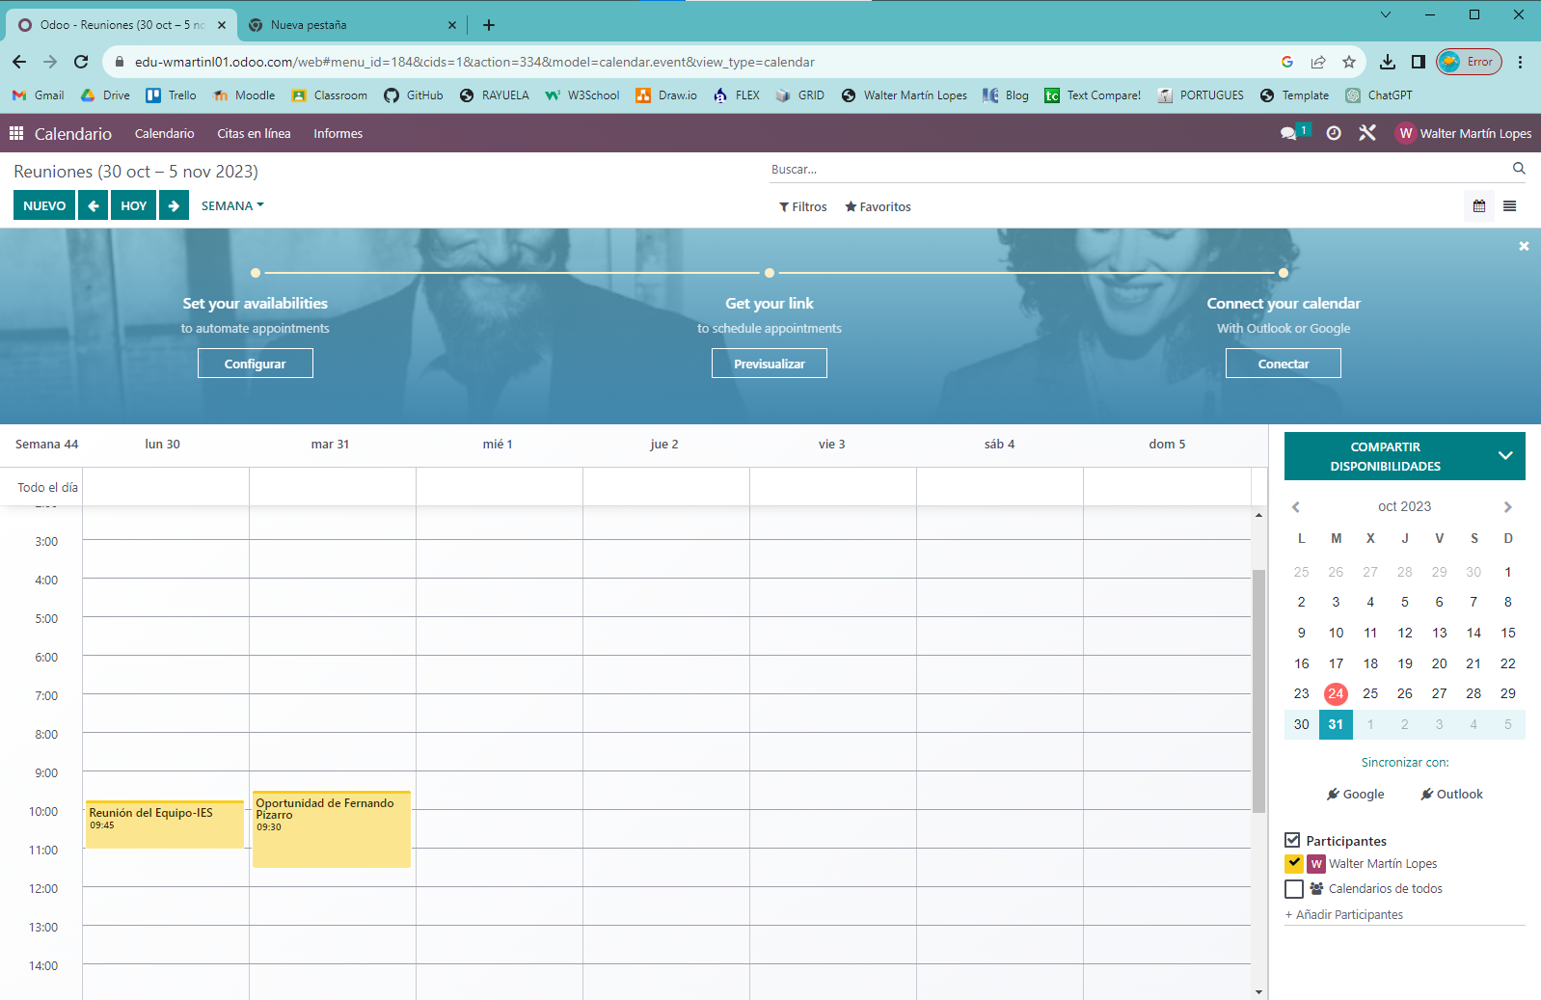
5 - Creo reunión periódica ‘Equipo-IES’

